Slide 2
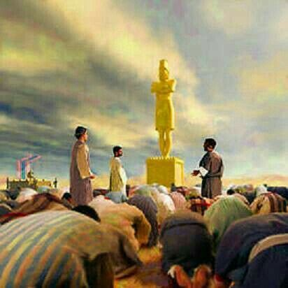
Para Memorizar
«Porque no nos ha dado Dios espíritu de timidez, sino de poder, de amor y de dominio propio»
(2 Timoteo 1:7).

Slide 3
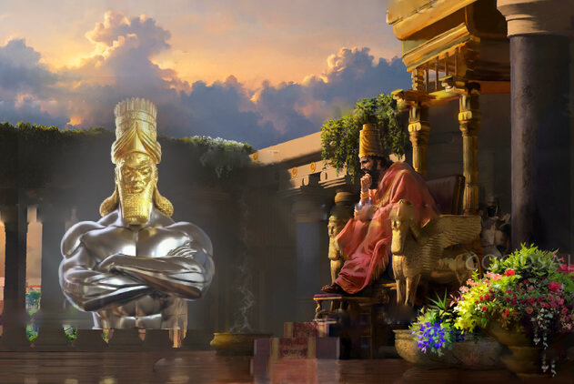
Enfoque del Estudio
Texto clave: 2 Timoteo 1: 7. Para el estudio de esta semana: Daniel 2:31-45; Daniel 3:1-12, 17, 18; Apocalipsis 13:11-17; Romanos 1:18-25; Hechos 12:1-17; Mateo 12:9-14. Esta semana estudiaremos dos libros proféticos: 1) Daniel y 2) Apocalipsis.
Durante las dos últimas semanas, hemos estudiado relatos bíblicos y salmos que contenían alusiones a profecías futuras. Sin embargo, estas proyecciones hacia el futuro eran solo percepciones indirectas que nos preparaban para recibir y comprender el mensaje de la profecía. En esta lección, prestaremos atención a las profecías que se refieren explícitamente al tiempo del fin. Lo que hace única a la Biblia es su mensaje de esperanza: Dios salvará al mundo al final de los tiempos.
El mensaje de esperanza, por supuesto, está presente en diferentes formas a lo largo de las Escrituras. Pero son sobre todo los dos libros apocalípticos, Daniel y Apocalipsis, los que se centran en el destino final del mundo. Estos dos libros están interrelacionados y, por lo tanto, serán consultados uno en relación con el otro. Veremos cómo la profecía de Daniel revelará el poder del mal y denunciará su esquema mental, que ya fue manifestado por los reyes babilónicos (Dan. 3). La profecía alcanzará entonces su cumplimiento en el cuerno pequeño de los capítulos 7 y 8, y en la bestia de Apocalipsis 13 y 14.

Slide 4
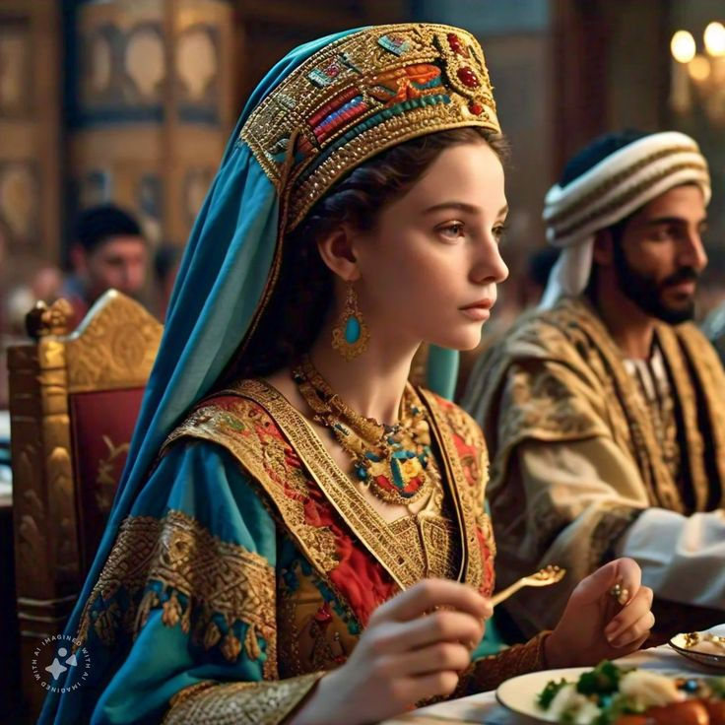
Sábado
Introducción a la Lección
E
n los últimos años se han producido algunos acontecimientos escalofriantes en la sociedad occidental, entre los que destaca la firme insistencia de algunos en que no todas las voces deben tener una plataforma. Ha habido esfuerzos concertados para silenciar ciertas opiniones en línea, y aunque las empresas de redes sociales como X (anteriormente Twiter) tienen el derecho absoluto de controlar quién puede usar su plataforma, la tendencia hacia la censura ideológica es preocupante. No importa si estás de acuerdo o en desacuerdo con aquellos a quienes se les ha prohibido hablar; Lo que más me gusta es que todo el mundo está prohibido, y que la gente parece pensar que es una buena idea.
La censura casi siempre resulta ser una muy mala idea, y muchos sospechan firmemente que la represión de las opiniones religiosas no puede estar demasiado lejos de la restricción de las opiniones políticas. El movimiento final, después de todo, será combinar la iglesia y el estado, resucitando una versión de lo que ocurrió con la iglesia occidental medieval.
«¿Olvidará el Señor a su pueblo en esa hora de prueba? ¿Olvidó acaso al fiel Noé cuando sus juicios cayeron sobre el mundo antediluviano? ¿Olvidó acaso a Lot cuando cayó fuego del cielo para consumir las ciudades de la llanura? ¿Se olvidó de José cuando estaba rodeado de idólatras en Egipto? ¿o de Elías cuando el juramento de Jezabel le amenazaba con la suerte de los profetas de Baal? ¿Se olvidó de Jeremías en el oscuro y húmedo pozo en donde había sido echado? ¿Se olvidó acaso de los tres jóvenes en el horno ardiente o de Daniel en el foso de los leones?» (El conflicto de los siglos, pp. 610, 611).

Slide 5
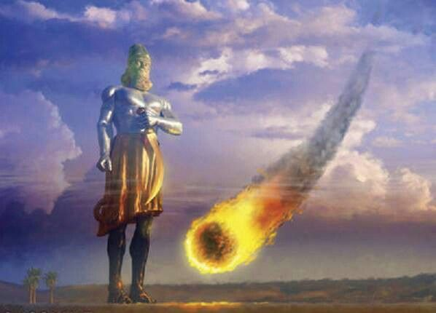
Domingo
DANIEL 2 Y EL ENFOQUE HISTORICISTA DE LA PROFECÍA
«Aconteció en los días que gobernaban los jueces, que hubo hambre en la tierra. Y un varón de Belén de Judá fue a morar en los campos de Moab, él y su mujer, y dos hijos suyos» (Ruth 1: 1.
Lee Daniel 2:31 al 45. ¿Cuál fue el sueño de Nabucodonosor y cómo lo interpretó Daniel?
R. Soñó una estatua de hecha de diferentes metales desde ora hasta hiero combinado con barro. Esta estatua representaba reinos desde esa época hasta el tiempo del fin de este mundo que fue representado por una pidra cortada no por amno de hombre que simboliza el reino de Dios eterno.
Casi seis siglos antes de Cristo, el profeta expone la historia del mundo desde la época de Babilonia y a través de Medopersia, Grecia y Roma hasta la fragmentación de esta en lo que son hoy las naciones europeas. Todas las profecías apocalípticas de Daniel siguen la base establecida en Daniel 2. Es decir, la secuencia de un imperio mundial tras otro hasta que Dios establece su reino eterno (ver Dan. 2:44; 7:13, 14). En otras palabras, esas profecías anunciaban una serie ininterrumpida de imperios desde la antigüedad hasta el fin de la historia, incluyendo nuestros días. Este enfoque o interpretación historicista de las profecías nos ayuda a comprender los acontecimientos de los últimos días, descritos en Apocalipsis.
«En la historia de las naciones el que estudia la Palabra de Dios puede contemplar el cumplimiento literal de la profecía divina. Babilonia, al fin quebrantada, desapareció porque, en tiempos de prosperidad, sus gobernantes se habían considerado independientes de Dios y habían atribuido la gloria de su reino a las hazañas humanas. El reino medo-persa fue objeto de la ira del Cielo porque en él se pisoteaba la ley de Dios. El temor de Jehová no tenía cabida en los corazones de la vasta mayoría del pueblo. Prevalecían la impiedad, la blasfemia y la corrupción. Los reinos que siguieron fueron aun más viles y corruptos; y se fueron hundiendo cada vez más en su falta de valor moral…» (Profetas y reyes, pp. 367, 368).
Reflexionemos: ¿Cómo demuestra Daniel 2 que Dios no solo conoce el futuro sino también tiene, en última instancia, el control de este?

Slide 6
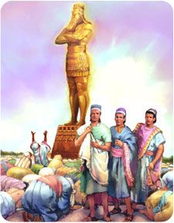
Lunes
LA ADORACIÓN DE LA IMAGEN
«Y si no, sepas, oh rey, que no serviremos a tus dioses, ni tampoco adoraremos la estatua que has levantado» (Daniel 3: 18)
Lee Daniel 3:1 al 12. ¿Qué implica el hecho de que la estatua fuera solo de oro y que el rey exigiera que se la adorara?
R. Esto implicaba que el reino de Babilonia nunca caería y que Nabucodonosor siempre sería rey. Siendo esto una franca rebelión al mensaje de Dios.
La historia del horno de fuego en Daniel 3 —de la cual Daniel mismo, por alguna razón, está ausente— ofrece una gran cantidad de presagios para Apocalipsis 13, en el que la segunda bestia exige que el mundo adore a la primera. El número seis ocupa un lugar destacado en los primeros versículos, tal vez una pista del vínculo entre esta narración y la que se encuentra en Apocalipsis: la imagen ante la cual todos tendrían que inclinarse era de sesenta codos de alto y seis codos de ancho. La estatua que construyó Nabucodonosor es otro ejemplo de seres humanos caídos que se oponen al Dios del cielo, deseando su propio "paraíso" artificial —las naciones de este mundo— en lugar del gobierno de Dios.
«Los tres jóvenes hebreos, Sadrac, Mesac y Abednego (no tenemos registro de que Daniel estuviera presente), no deshonraron al Dios del cielo rindiendo homenaje a este ídolo. Su proceder fue comunicado al rey. Este, airado, los llamó a su presencia y, con amenazas, los indujo a unirse a la multitud en la adoración de la imagen. Cortésmente, pero con firmeza, declararon su lealtad al Dios del cielo y su fe en su poder para librarlos en la hora de la prueba» (Manuscrito 110, 1904, párr. 52).
Reflexionemos: ¿Cómo podemos evitar las racionalizaciones que comprometen nuestra fe? ¿Qué dice el siguiente texto acerca de una tentación similar: “El que es fiel en lo muy poco también en lo más será fiel; y el que en lo muy poco es injusto también en lo más será injusto” (Luc. 16:10)?

Slide 7
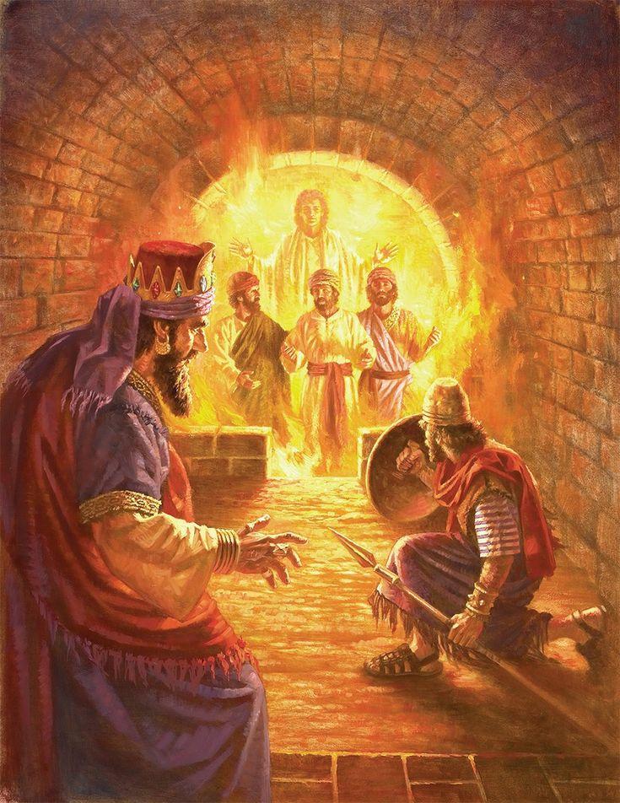
Martes
OTRA IMAGEN Y LA ORDEN DE ADORARLA
«Y se le permitió infundir aliento a la imagen de la bestia, para que la imagen hablase e hiciese matar a todo el que no la adorase» (Apocalipsis 13: 15).
Lee Apocalipsis 13:11 al 17; 14:9, 11 y 12; 16:2; 19:20; y 20:4. ¿Qué contraste hay aquí que implica un conflicto entre los mandamientos de Dios y los de hombres
R. El pueblo de Dios esta llamado a dorar al creador, en contra posición con la adoración de la bestia y su imagen. Adorar no significa única o necesariamente inclinarse ante una imagen y ofrecerle incienso.
No hay duda de que las historias de Daniel 3 y la segunda mitad de Apocalipsis 13 son paralelas: estamos destinados a leerlas juntas. La historia de los tres dignos hebreos (como se le llama en algunas tradiciones cristianas) revela algo importante: gran parte del cristianismo moderno, especialmente en Occidente, enseña un sistema de interpretación profética conocido como dispensacionalismo, que declara que antes de que la crisis final golpee la tierra, Cristo arrebatará a su iglesia y la llevará a un lugar seguro en el cielo. Los momentos finales de este mundo giran en torno a la adoración. Adorar al Creador, o a la criatura. Ser leales a Dios, o a cualquier otra cosa o persona que nos obligue a obedecerle
«Los mandamientos de los hombres finitos y pecadores deben hundirse en la insignificancia al lado de la Palabra del Dios eterno. La verdad debe ser obedecida a cualquier precio, incluso cuando las prisiones, las cadenas y el destierro nos miren de frente. Si eres leal y fiel, el mismo Dios que caminó con los tres jóvenes hebreos en el horno de fuego, que protegió a Daniel en el foso de los leones, que se manifestó a Juan en la isla solitaria, te acompañará dondequiera que vayas. Su presencia permanente te consolará y te sostendrá, y harás realidad la promesa: «El que me ama, mi palabra guardará; y mi Padre le amará, y vendremos a él, y haremos morada con él» (The Signs of the Times, 6 de mayo, 1897, «God’s Care for His Children», párr. 16, 18).
Reflexionemos: Y tu adoración esta enfocada a Dios, o dioses ajenos. Los jóvenes hebreos nunca comprometieron sus principios cuando fuero obligados a adorar la estatua de oro. ¿Tu estas dispuesto aseguir su ejemplo y adorar únicamente a Dios el creador de todo?

Slide 8
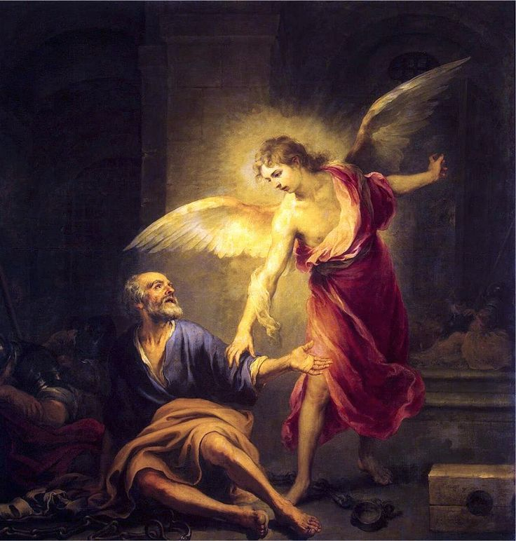
Miércoles
LA PERSECUCIÓN A LA IGLESIA PRIMITIVA
«En aquel mismo tiempo el rey Herodes echó mano a algunos de la iglesia para maltratarles» Hechos 12: 1).
Lee Hechos 12:1 al 19. ¿Qué elementos de esta historia podrían presagiar los acontecimientos de los últimos días?
R. La intensión de matar al pueblo de Dios. La iglesia remanente guarda los mandamiento de Dios y tienen el testimonio de Jesús. Así como le pueblo judío en el tiempo de Amán.
El libro de Apocalipsis repite el mismo escenario, aunque emplea un simbolismo diferente. Justo después de los mismos cuatro animales que vimos por primera vez en Daniel 7, la revelación apocalíptica identifica un poder usurpador representado como una bestia. Al igual que el cuerno pequeño de Daniel 7 y 8, esta bestia pretende ser divina (Apoc. 13: 4) y persigue al pueblo de Dios (Apoc. 13: 5, 7). Este rápido repaso de la profecía es necesario para que comprendamos la palabra profética de advertencia y para animar al pueblo de Dios (2 Tim. 1: 7). En el tiempo del fin, Dios permitirá que algunos pocos mueran, como Jacobo, y los más serán resguardados, como Pedro. Los ángeles nos protegerán y sustentarán. Jesús solo nos pide una cosa: “No importa si permito que mueras, o que vivas hasta que Yo venga, solo sígueme hasta el final” (Jn. 21:18-22 parafraseado).
«Llegó la noche precedente a la propuesta ejecución. Pedro, atado con cadenas, dormía como de costumbre entre dos soldados. Recordando la última fuga de Pedro de la cárcel, Herodes tomó en esta ocasión el doble de precauciones. Con el fin de asegurar una vigilancia extra, los soldados de guardia eran responsables de la custodia de su preso. Pedro estaba encerrado en una celda cortada en la peña viva, cuyas puertas se hallaban atrancadas con fuertes cerrojos y barras. Pero los cerrojos y las barras y la guardia romana, que eliminaban eficazmente toda posibilidad de ayuda humana, estaban destinados a hacer más completo el triunfo de Dios en la liberación de Pedro. Herodes estaba alzando la mano contra el Omnipotente, y había de resultar totalmente humillado y derrotado en su atento contra la vida del siervo de Dios» (The Review and Herald, 27 de abril, 1911, «The Deliverance of Peter», párr. 10-12).
Reflexionemos: Tras anunciar a Pedro cómo moriría, Jesús le dijo: “Sígueme”. ¿Qué debería decirnos esto acerca de por qué ni siquiera el riesgo de la muerte debería impedirnos seguir al Señor?

Slide 9
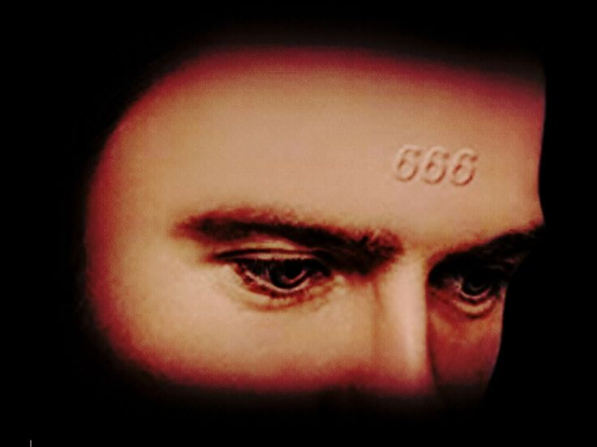
Jueves
LA MARCA DE LA BESTIA
«de modo que nadie pudiera comprar ni vender, a menos que llevara la marca, que es el nombre de la bestia o el número de ese nombre» (Apocalipsis 13:17 NVI)
Lee Mateo 12:9 al 14 y Juan 5:1 al 16. ¿Por qué quisieron los líderes religiosos matar a Jesús?
R. Porque según ellos violaba los mandamientos de Dios, cuando sanaba en sábado. Nada en la Biblia prohibía curar a alguien en sábado, así como nada en la Biblia ha puesto el domingo en lugar del sábado
El libro de Apocalipsis es claro: adoramos al Creador o a la bestia y a su imagen. Y, dado que el séptimo día, el sábado semanal, es desde el Edén mismo la señal de Dios como Creador (ver Gén. 2:1-3), no debería sorprender que el sábado ocupe un lugar central en la adoración al Creador. Además, no es coincidencia que el poder representado por la bestia surgida del mar sea el mismo que pretendió modificar el mandamiento que ordena observar el sábado como día de adoración al Creador por el domingo, lo cual no es autorizado por la Biblia.
«Cada uno tiene una pregunta importante que responder por sí mismo: ¿Estás del lado de Satanás, transgresor de la ley de Dios, o eres leal a ese Dios que se declaró a sí mismo: «¡Jehová! ¡Jehová! fuerte, misericordioso y piadoso; tardo para la ira, y grande en misericordia y verdad; que guarda misericordia a millares, que perdona la iniquidad, la rebelión y el pecado, y que de ningún modo tendrá por inocente al malvado; que visita la iniquidad de los padres sobre los hijos y sobre los hijos de los hijos, hasta la tercera y cuarta generación». Éxodo 34:6, 7. El carácter de Dios se manifiesta aquí como su gloria. Dios ha entregado todo el juicio en manos de su Hijo; y como juez justo, Cristo debe dictar sentencia sobre toda obra, sea buena o mala. La justicia es tanto una expresión de amor como de la misericordia» (The Review and Herald, 30 de enero, 1900, «Christ or Barabbas?» párr. 4, 5).
Reflexionemos: ¿Morir a causa de uno de los mandamientos de Dios? ¿Cómo podría alguien racionalizar la situación para procurar una escapatoria?

Slide 10
PARA ESTUDIAR Y MEDITAR
En la lección de esta semana estudiamos dos libros proféticos: 1) Daniel y 2) Apocalipsis.
El libro de Apocalipsis repite el mismo escenario, aunque emplea un simbolismo diferente. Justo después de los mismos cuatro animales que vimos por primera vez en Daniel 7, la revelación apocalíptica identifica unpoder usurpador representado como una bestia. Al igual que el cuerno pequeño de Daniel 7 y 8, esta bestia pretende ser divina (Apoc. 13: 4) y persigue al pueblo de Dios (Apoc. 13: 5, 7). Este rápido repaso de la profecía es necesario para que comprendamos la palabra profética de advertencia y para animar al pueblo de Dios (2 Tim. 1: 7).
Algunos de los primeros fundadores de los Estados Unidos jugaron con la idea de usar imágenes de Israel cruzando el Mar Rojo como escudo de armas porque creían que estaban ocupados restaurando una república al estilo hebreo, el tipo de gobierno que tenía Israel antes Saulo, cuando cada individuo respondía a Dios directamente sin un medio de comunicación estatal. ¿De dónde sacaron esa idea? De los disidentes ingleses, protestantes que tuvieron que huir de Gran Bretaña a los Países Bajos para evitar la opresión estatal. Mientras vivían en la República Holandesa, se encontraron con eruditos judíos que habían huido de la Inquisición hacia el sur, y se sumergieron en las Escrituras Hebreas. Los Estados Unidos se inspiraron en la República Hebrea anterior a Saúl (como la denominaron muchos de los protestantes que vivían en los Países Bajos). Lo que construyeron los Padres Fundadores fue extremadamente raro en la historia del mundo, y excepcionalmente frágil. Cuando nuestra libertad religiosa finalmente se evapore esta vez, se habrá ido para siempre, hasta que Cristo establezca su propio reino eterno.

